Slide 1
概率统计及随机过程
北京航空航天大学国际学院

Slide 2
2.2 分布函数
研究随机变量X, 不但要知道它取哪些
值, 更重要的是要掌握它在各个范围内取
值的概率规律. 为此, 引进分布函数的概
念. 对一般的随机变量, 如何描述它取值
的概率规律就成为我们下面研究的内容.

Slide 3
2.2 分布函数
定义2 设 X 是一个随机变量, x 是任意实数,
函数
F(x) = P{X ≤ x }
称为 X 的分布函数.
即
F(x) = P{X ≤ x} = P{e∈S | −∞ < X(e) ≤ x}

Slide 4
2.2 分布函数
分布函数的基本性质:
(1) 取值范围:
0 ≤ F(x) ≤1, 且F( − ∞) = 0, F(+ ∞) = 1
(2) 单调不减:
即对 x₁ < x₂ , 有 F(x₁) ≤ F(x₂).
证明: x₁ < x₂ ⇒ {X ≤ x₁} ⊆ {X₂ ≤ x₂}
⇒ F(x₁) = P(X ≤ x₁} ≤ P(X ≤ x₂} = F(x₂).

Slide 5
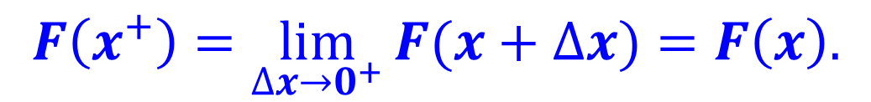
2.2 分布函数
(3) 右连续:
$$F\left(x^{+}\right)=\lim_{∆x→0^{+}}{F(x+∆x)}=F\left(x\right).$$
(4) 根据定义，∀a, b (a < b) 有
P{a< X ≤ b} = P{X ≤ b} − P{X ≤ a}
= F(b) − F(a)

Slide 6
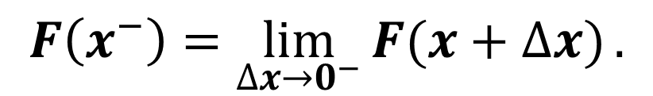
2.2 分布函数
(5) 对任意实数 x, 有
P{X = x} = F(x) − F(x⁻)
其中
$$F\left(x^{−}\right)=\lim_{∆x→0^{−}}{F(x+∆x)}.$$
这是由于 x → x₀⁻ 时, {X ≤ x} → {X < x₀}

Slide 7
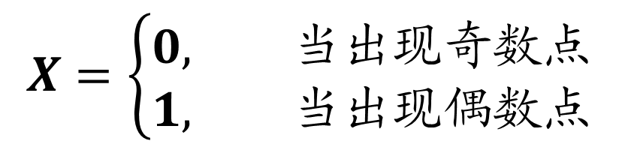
2.2 分布函数
例1 投掷一颗匀称的骰子, 记录其出现
的点数. 令
$$X=\left\{\begin{aligned}0, 当出现奇数点 \\ 1, 当出现偶数点\end{aligned}\right.$$
则 X 是一个随机变量. 求 X 的分布函数.

Slide 8
2.2 分布函数
解:
X 只可能取 0, 1 两个值, 且
P{X = 0} =1/2 , P{X =1} = 1/2.
(1) x < 0时{X ≤ x} = ∅, 此时
F(x) = P{X ≤ x} = 0
(2) 0 ≤ x < 1时{X ≤ x} = {X = 0}, 此时
F(x) = P{X ≤ x} = P{X = 0} = 1/2
(3) x > 1时{ X ≤ x} = { X = 0} + { X = 1} = S，
此时 F(x) = P{X ≤ x} = 1.

Slide 9
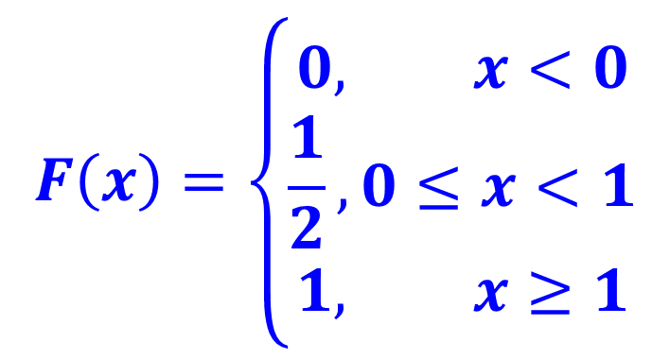
2.2 分布函数
于是得到随机变量 X 的分布函数为
$$F\left(x\right)=\left\{\begin{aligned}0, x<0 \\ \frac{1}{2}, 0≤x<1 \\ 1, x≥1\end{aligned}\right.$$

Slide 10
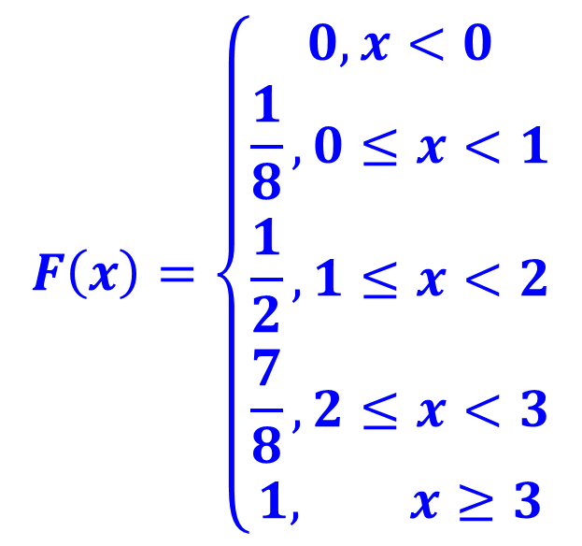
2.2 分布函数
例2 将3个有区别的球随机地放入木制和纸
制的两个盒子中, 以 X 表示木盒中的球数, 求
随机变量 X 的分布函数.
$$F\left(x\right)=\left\{\begin{aligned}0, x<0 \\ \frac{1}{8}, 0≤x<1 \\ \frac{1}{2}, 1≤x<2 \\ \frac{7}{8}, 2≤x<3 \\ 1, x≥3\end{aligned}\right.$$

Slide 11
2.2 分布函数
例3 某人打靶,圆靶半径为1m. 设射击一
定中靶, 且击中靶上任一与圆靶同心的圆
盘的概率与该圆盘的面积成正比. 以 X 表
示弹着点至靶心的距离, 试求随机变量X
的分布函数.

Slide 12
2.2 分布函数
解: 若 x < 0, 则{X ≤ x}是不可能事件,
于是
F(x) = P{X ≤ x} = 0.
若 0 ≤ x ≤ 1, 由题意得 P{0 ≤ X ≤ x} = kx²,
其中 k 是常数.
取 x = 1, 有 P{0 ≤ X ≤ 1} = k ,
而已知 P{0 ≤ X ≤ 1} = 1.
故 k = 1.

Slide 13
2.2 分布函数
于是
F(x) = P{X ≤ x}
= P{x < 0} + P{0 ≤ X ≤ x} = x²
若 x ≥ 1, 由题意{X ≤ x} 是必然事件,
于是 F(x) = P{X ≤ x} = 1.
得

